Slide 1
Árvores Balanceadas AVL
Estruturas de Dados II
André Lucio de Oliveira

Slide 2
Introdução
Árvores de altura balanceada ou de altura equilibrada foram introduzidas em 1962 por Adelson-Velskii e Landis, também conhecidas como árvores AVL
Devido ao balanceamento da árvore, as operações de busca, inserção e remoção em uma árvore com n elementos podem ser efetuadas em O(log₂n), mesmo no pior caso
Um teorema provado por Adelson-Velskii e Landis garante que a árvore balanceada nunca será 45% mais alta que a correspondente árvore perfeitamente balanceada, independentemente do número de nós existentes

Slide 3
Introdução
Balanceamento Estático:
  Este balanceamento consiste em, depois de um certo tempo de uso da árvore, destruir sua estrutura, guardando suas informações em uma lista ordenada e reconstruí-la de forma balanceada.
Balanceamento Dinâmico:
  Tem por objetivo reajustar os nós de uma árvore sempre que uma inserção ou remoção provocar desbalanceamento.
  Um exemplo de balanceamento dinâmico são as Árvores AVL.

Slide 4
Árvore AVL
Uma árvore AVL é definida como:
→ Uma árvore vazia é uma árvore AVL
→ Sendo T uma árvore binária de busca cujas sub-árvores esquerda e direita são L e R, respectivamente, T será uma árvore AVL contanto que:
- L e R são árvores AVL
- |h_{L} – h_{R}| ≤ 1, onde h_{L} e h_{R} são as alturas das subárvores L e R, respectivamente
→ A definição de uma árvore binária de altura equilibrada (AVL) requer que cada sub-árvore seja também de altura equilibrada

Slide 5
Fator de Balanceamento
Fator de balanceamento ou fator de equilíbrio de um nó T em uma árvore binária é definido como sendo h_{L} – h_{R} onde h_{L} e h_{R} são as alturas das sub-árvores esquerda e direita de T, respectivamente.
Para qualquer nó T numa árvore AVL, o fator de balanceamento assume o valor -1, 0 ou +1
  O fator de balanceamento de uma folha é zero

Slide 6
Fator de Balanceamento
-1
+1
0
0
0
+1
-1
0
0
0
0
0
0
0
0
0
0

Slide 7
Fator de Balanceamento
-1
+1
0
0
0
+1
-1
0
0
0
0
0
0
Fator = 0 indica que as alturas das sub-árvores esquerda e direita são iguais
0
0
0
0

Slide 8
Fator de Balanceamento
-1
+1
0
0
0
+1
-1
0
0
0
0
0
0
Fator=+1 indica que a altura da sub-árvore esquerda é maior que da direita
0
0
0
0

Slide 9
Fator de Balanceamento
-1
+1
0
0
0
+1
-1
0
0
0
0
0
0
Fator=−1 indica que a altura da sub-árvore esquerda é menor que da direita
0
0
0
0

Slide 10
Inserção Maio
Depois da inserção
Depois do rebalanceamento
Sem necessidade de rebalanceamento
0
Maio

Slide 11
Inserção Março
Depois da inserção
Depois do rebalanceamento
Sem necessidade de rebalanceamento
-1
Maio
A
0
Março

Slide 12
Inserção Novembro
Depois da inserção
Depois do rebalanceamento
-2
Maio
RR
A = -2
B = -1
0
Março
A
B
-1
Março
0
Maio
0
Novembro
0
Novembro

Slide 13
Inserção Agosto
Depois da inserção
Depois do rebalanceamento
Sem necessidade de rebalanceamento
+1
Março
+1
Maio
0
Novembro
0
Agosto

Slide 14
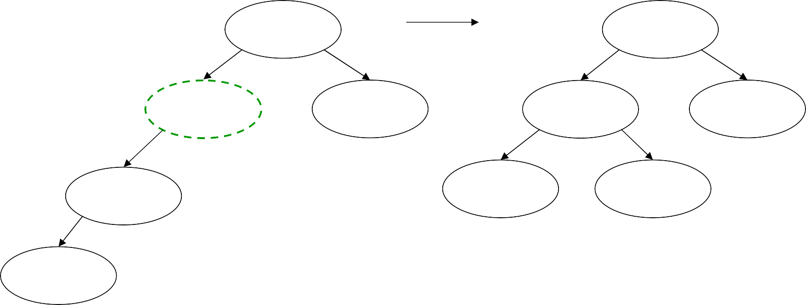
Inserção Abril
Depois da inserção
Depois do rebalanceamento
LL
A = +2
B = +1
+2
Março
+1
Março
A
+2
Maio
0
Novembro
0
Agosto
0
Novembro
+1
Agosto
0
Abril
0
Maio
B
0
Abril

Slide 15
Inserção Janeiro
Depois da inserção
Depois do rebalanceamento
A
LR
A = +2
B = -1
+2
Março
0
Maio
2
B
-1
Agosto
0
Novembro
0
Agosto
-1
Março
1
0
Abril
+1
Maio
0
Abril
0
Janeiro
0
Novembro
C
0
Janeiro

Slide 16
Inserção Dezembro
Depois da inserção
Depois do rebalanceamento
Sem necessidade de rebalanceamento
+1
Maio
-1
Agosto
-1
Março
0
Abril
+1
Janeiro
0
Novembro
0
Dezembro

Slide 17
Inserção Julho
Depois da inserção
Depois do rebalanceamento
Sem necessidade de rebalanceamento
+1
Maio
-1
Agosto
-1
Março
0
Abril
0
Janeiro
0
Novembro
0
Dezembro
0
Julho

Slide 18
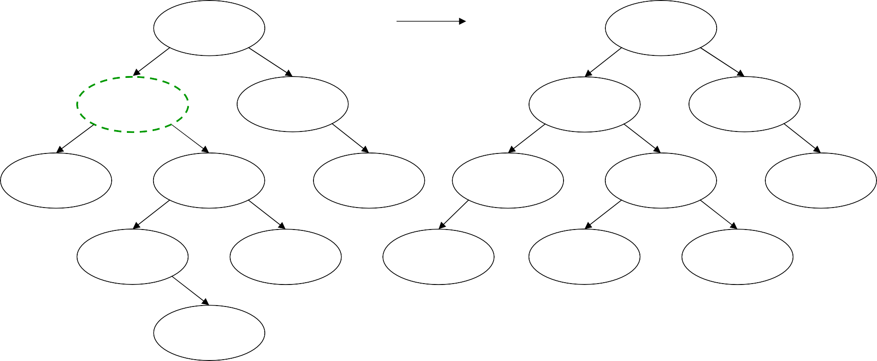
Inserção Fevereiro
Depois da inserção
Depois do rebalanceamento
RL
A = -2
B = +1
+2
Maio
+1
Maio
A
-2
Agosto
-1
Março
0
Dezembro
-1
Março
2
2
2
0
Abril
B
+1
Janeiro
0
Novembro
+1
Agosto
0
Janeiro
0
Novembro
C
-1
Dezembro
0
Julho
0
Abril
0
Fevereiro
0
Julho
1
1
0
Fevereiro

Slide 19
Inserção Junho
Depois da inserção
Depois do rebalanceamento
A
+2
Maio
LR
A = +2
B = -1
0
Jan
2
B
-1
Dez
-1
Mar
+1
Dez
0
Maio
C
1
+1
Ago
-1
Jan
0
Nov
+1
Ago
0
Fev
-1
Julho
-1
Mar
0
Abril
0
Fev
-1
Julho
0
Abril
0
Junho
0
Nov
0
Junho

Slide 20
Inserção Outubro
Depois da inserção
Depois do rebalanceamento
-1
Jan
RR
A = -2
B = -1
0
Jan
+1
Dez
-1
Maio
+1
Dez
0
Maio
A
+1
Ago
0
Fev
-1
Julho
-2
Mar
+1
Ago
0
Fev
-1
Julho
0
Nov
0
Abril
0
Junho
-1
Nov
0
Abril
0
Junho
0
Mar
0
Out
B
0
Out

Slide 21
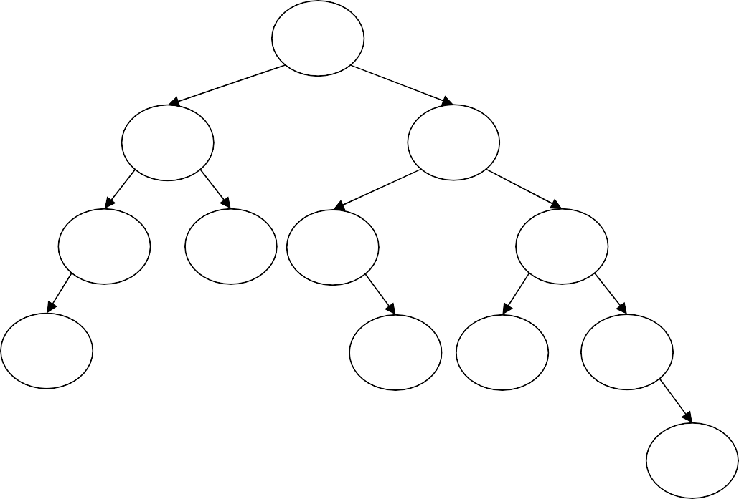
Inserção Setembro
Depois da inserção
Depois do rebalanceamento
Sem necessidade de rebalanceamento
-1
Jan
+1
Dez
-1
Maio
+1
Ago
0
Fev
-1
Julho
-1
Nov
0
Abril
0
Junho
0
Mar
-1
Out
0
Set

Slide 22
Rotações
O processo de rebalanceamento é conduzido utilizando 4 tipos de rotações: LL, RR, LR, RL
    - LL e RR são simétricas entre si assim como LR e RL
As rotações são caracterizadas pelo ancestral mais próximo A do novo nó inserido Y, cujo fator de balanceamento passa a ser +2 ou –2:
- LL: Y inserido na subárvore esquerda da subárvore esquerda de A
- LR: Y inserido na subárvore direita da subárvore esquerda de A
- RR: Y inserido na subárvore direita da subárvore direita de A
- RL: Y inserido na subárvore esquerda da subárvore direita de A
Seja B o filho de A no qual ocorreu a inserção de Y e C é o filho de B no qual ocorreu a inserção de Y
  - LL (A = +2; B = +1) - RR (A = -2; B = -1)
  - LR (A = +2; B = -1) - RL (A = -2; B = +1)

Slide 23


Rotação LL
1 - Subárvore balanceada
2 - Subárvore desbalanceada após inserção
+1
A
+2
A
0
B
+1
B
h+2
h+2
h
h
A_{R}
A_{R}
B_{L}
B_{R}
B_{L}
B_{R}
3 - Subárvore rebalanceada
0
B
Altura de B_{L} aumenta para h+1
0
A
h+2
h
B_{L}
B_{R}
A_{R}

Slide 24

Rotação LL
pA
Assumindo pA e pB ponteiros para as sub-árvores com raízes A e B:
A
pB = pA →LeftNode;
pA → LeftNode = pB → RightNode;
pB → RightNode = pA;
pA = pB;
B
A_{R}
B_{L}
B_{R}

Slide 25
Rotação LL
pA
Assumindo pA e pB ponteiros para as sub-árvores com raízes A e B:
A
pB = pA →LeftNode;
pA →LeftNode = pB →RightNode;
pB→RightNode = pA;
pA = pB;
pB
B
A_{R}
B_{L}
B_{R}

Slide 26
Rotação LL
Assumindo pA e pB ponteiros para as sub-árvores com raízes A e B:
pB
pA
pB = pA →LeftNode;
pA →LeftNode = pB →RightNode;
pB →RightNode = pA;
pA = pB;
B
A
B_{L}
B_{R}
A_{R}

Slide 27

Rotação LL
pB
Assumindo pA e pB ponteiros para as sub-árvores com raízes A e B:
B
pB = pA → LeftNode;
pA→LeftNode = pB→RightNode;
pB → RightNode = pA;
pA = pB;
pA
A
B_{L}
B_{R}
A_{R}

Slide 28
Rotação LL
pB
pA
Assumindo pA e pB ponteiros para as sub-árvores com raízes A e B:
B
pB = pA → LeftNode;
pA → LeftNode = pB → RightNode;
pB → RightNode = pA;
pA = pB;
A
B_{L}
B_{R}
A_{R}

Slide 29


Rotação RR
1 - Subárvore balanceada
2 - Subárvore desbalanceada após inserção
+1
A
-2
A
0
B
-1
B
h+2
h+2
h
h
A_{L}
A_{L}
B_{L}
B_{R}
B_{L}
B_{R}
3 - Subárvore rebalanceada
0
B
Altura de B_{R} aumenta para h+1
0
A
h+2
h
B_{R}
A_{L}
B_{L}

Slide 30

Rotação RR
pA
Assumindo pA e pB ponteiros para as sub-árvores com raízes A e B:
A
pB = pA → RightNode;
pA → RightNode = pB → LeftNode;
pB → LeftNode = pA;
pA = pB;
B
A_{L}
B_{L}
B_{R}

Slide 31
Rotação RR
pA
Assumindo pA e pB ponteiros para as sub-árvores com raízes A e B:
A
pB
pB = pA → RightNode;
pA → RightNode = pB → LeftNode;
pB → LeftNode = pA;
pA = pB;
B
A_{L}
B_{L}
B_{R}

Slide 32

Rotação RR
Assumindo pA e pB ponteiros para as sub-árvores com raízes A e B:
pA
pB
pB = pA → RightNode;
pA → RightNode = pB → LeftNode;
pB → LeftNode = pA;
pA = pB;
A
B
A_{L}
B_{L}
B_{R}

Slide 33

Rotação RR
pB
Assumindo pA e pB ponteiros para as sub-árvores com raízes A e B:
pA
B
pB = pA → RightNode;
pA → RightNode = pB → LeftNode;
pB → LeftNode = pA;
pA = pB;
A
B_{R}
A_{L}
B_{L}

Slide 34
Rotação RR
pA
pB
Assumindo pA e pB ponteiros para as sub-árvores com raízes A e B:
B
pB = pA → RightNode;
pA → RightNode = pB → LeftNode;
pB → LeftNode = pA;
pA = pB;
A
B_{R}
A_{L}
B_{L}

Slide 35
Rotação LR(caso A)
1 - Subárvore balanceada
2 - Subárvore desbalanceada após inserção
+1
A
+2
A
0
B
-1
B
0
C
3 - Subárvore rebalanceada
0
C
0
B
0
A

Slide 36


Rotação LR(caso B)
1 - Subárvore balanceada
2 - Subárvore desbalanceada após inserção
+1
A
+2
A
0
B
-1
B
h+2
h+2
0
C
h
+1
C
h
A
R
A
R
h
h
B_{L}
C
C
h-1
B_{L}
C
C
L
R
L
R
3 - Subárvore rebalanceada
0
C
0
B
-1
A
h+2
h
C_{L}
C_{R}
B_{L}
A_{R}

Slide 37
Rotação LR(caso C)
1 - Subárvore balanceada
2 - Subárvore desbalanceada após inserção
+1
A
+2
A
0
B
-1
B
h+2
h+2
0
C
h
-1
C
h
A
R
A
R
h
h
B_{L}
C
C
h-1
B_{L}
C
C
L
R
L
R
3 - Subárvore rebalanceada
0
C
+1
B
0
A
h+2
h
C_{L}
C_{R}
B_{L}
A_{R}

Slide 38

Rotação LR
pA
Assumindo pA, pB e pC ponteiros para as subárvores com raízes A, B e C:
A
pB = pA→LeftNode;
pC = pB → RightNode;
pB → RightNode = pC → LeftNode;
pC → LeftNode = pB;
pA → LeftNode = pC → RightNode;
pC → RightNode = pA;
pA = pC;
B
C
A_{R}
B_{L}
C_{L}
C_{R}

Slide 39
Rotação LR
pA
pA
Assumindo pA, pB e pC ponteiros para as subárvores com raízes A, B e C:
pB
A
pB = pA→LeftNode;
pC = pB→RightNode;
pB → RightNode = pC → LeftNode;
pC → LeftNode = pB;
pA → LeftNode = pC → RightNode;
pC → RightNode = pA;
pA = pC;
B
C
A_{R}
B_{L}
C_{L}
C_{R}

Slide 40
Rotação LR
pA
Assumindo pA, pB e pC ponteiros para as subárvores com raízes A, B e C:
pB
A
pB = pA→LeftNode;
pC = pB → RightNode;
pB → RightNode = pC → LeftNode;
pC → LeftNode = pB;
pA → LeftNode = pC → RightNode;
pC → RightNode = pA;
pA = pC;
pC
B
C
A_{R}
B_{L}
C_{L}
C_{R}

Slide 41

Rotação LR
pA
Assumindo pA, pB e pC ponteiros para as subárvores com raízes A, B e C:
pB
A
pB = pA→LeftNode;
pC = pB → RightNode;
pB → RightNode = pC → LeftNode;
pC → LeftNode = pB;
pA → LeftNode = pC → RightNode;
pC → RightNode = pA;
pA = pC;
pC
B
C
A_{R}
C_{L}
C_{R}
B_{L}

Slide 42
Rotação LR
pC
pA
Assumindo pA, pB e pC ponteiros para as subárvores com raízes A, B e C:
C
A
pB
pB = pA → LeftNode;
pC = pB → RightNode;
pB → RightNode = pC → LeftNode;
pC → LeftNode = pB;
pA → LeftNode = pC → RightNode;
pC → RightNode = pA;
pA = pC;
B
A_{R}
C_{L}
C_{R}
B_{L}

Slide 43
Rotação LR
pC
Assumindo pA, pB e pC ponteiros para as subárvores com raízes A, B e C:
C
pA
pB
pB = pA → LeftNode;
pC = pB → RightNode;
pB → RightNode = pC → LeftNode;
pC → LeftNode = pB;
pA → LeftNode = pC → RightNode;
pC → RightNode = pA;
pA = pC;
B
A
C_{L}
C_{R}
B_{L}
A_{R}

Slide 44
Rotação LR
pC
Assumindo pA, pB e pC ponteiros para as subárvores com raízes A, B e C:
pB
C
pA
pB = pA → LeftNode;
pC = pB → RightNode;
pB → RightNode = pC → LeftNode;
pC → LeftNode = pB;
pA → LeftNode = pC → RightNode;
pC → RightNode = pA;
pA = pC;
B
A
C_{L}
C_{R}
B_{L}
A_{R}

Slide 45
Rotação LR
pC
pA
Assumindo pA, pB e pC ponteiros para as subárvores com raízes A, B e C:
pB
C
pB = pA → LeftNode;
pC = pB → RightNode;
pB → RightNode = pC → LeftNode;
pC → LeftNode = pB;
pA → LeftNode = pC → RightNode;
pC → RightNode = pA;
pA = pC;
B
A
C_{L}
C_{R}
B_{L}
A_{R}

Slide 46
Rotação RL(caso A)
1 - Subárvore balanceada
2 - Subárvore desbalanceada após inserção
-1
A
-2
A
0
B
+1
B
0
C
3 - Subárvore rebalanceada
0
C
0
A
0
B

Slide 47


Rotação RL(caso B)
1 - Subárvore balanceada
2 - Subárvore desbalanceada após inserção
-1
A
-2
A
0
B
+1
B
h+2
h+2
h
0
C
h
+1
C
A
L
A
L
h
h
h-1
C
L
C
R
B_{R}
C
L
C
R
B_{R}
3 - Subárvore rebalanceada
0
C
0
A
-1
B
h+2
C_{L}
C_{R}
h
A_{L}
B_{R}

Slide 48


Rotação RL(caso C)
1 - Subárvore balanceada
2 - Subárvore desbalanceada após inserção
-1
A
-2
A
0
B
+1
B
h+2
h+2
h
0
C
h
-1
C
A
L
A
L
h
h
h-1
C
L
C
R
B_{R}
C
L
C
R
B_{R}
3 - Subárvore rebalanceada
0
C
+1
A
0
B
h+2
C_{L}
C_{R}
h
A_{L}
B_{R}

Slide 49
Inserções
Inserir x = 7
-1
4
0
5

Slide 50
Inserções
Inserido x = 7
A inserção produz uma árvore desbalanceada...
-2
4
-1
5
0
7

Slide 51
Inserções
Inserido x = 7
A inserção produz uma árvore desbalanceada, cujo balanceamento envolve uma rotação RR
0
5
0
4
0
7

Slide 52
Inserções
Inserir x = 2
0
5
0
4
0
7

Slide 53
Inserções
Inserido x = 2
+1
5
+1
4
0
7
0
2

Slide 54
Inserções
Inserido x = 2
Inserir x = 1
+1
5
+1
4
0
7
0
2

Slide 55
Inserções
Inserido x = 2
Inserido x = 1
Ocorre desbalanceamento da subárvore de raiz 4...
+2
5
+2
4
0
7
+1
2
0
1

Slide 56
Inserções
Inserido x = 2
Inserido x = 1
Ocorre desbalanceamento da
Subárvore de raiz 4, que é corrigido por uma rotação LL
+1
5
0
2
0
7
0
1
0
4

Slide 57
Inserções
Inserir x = 3
+1
5
0
2
0
7
0
1
0
4

Slide 58
Inserções
Inserido x = 3
Ocorre desbalanceamento da subárvore de raiz 5...
+2
5
-1
2
0
7
0
1
+1
4
0
3

Slide 59
Inserções
Inserido x = 3
Ocorre desbalanceamento da subárvore de raiz 5, que é corrigido por uma rotação LR
0
4
0
2
-1
5
0
1
0
3
0
7

Slide 60
Inserções
Inserir x = 6
0
4
0
2
-1
5
0
1
0
3
0
7

Slide 61
Inserções
Inserido x = 6
Ocorre desbalanceamento da subárvore de raiz 5...
-1
4
0
2
-2
5
0
1
0
3
+1
7
0
6

Slide 62
Inserções
Inserido x = 6
Ocorre desbalanceamento da subárvore de raiz 5, que é corrigido por uma rotação RL
0
4
0
2
0
6
0
1
0
3
0
5
0
7

Slide 63
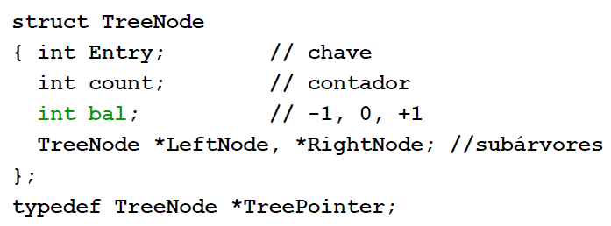
Representação
→ Vamos representar um nó AVL de forma similar a um nó em uma árvore binária de busca, contendo um campo adicional bal , que representa o FBN do nó:

Slide 64
Busca com Inserção
→ Para realizar as operações necessárias em cada nó isolado é descrito a seguir um algoritmo recursivo;
  → Por ser recursivo, é simples a incorporação de uma operação adicional a ser executada no caminho de volta ao longo do trajeto de busca;
→ A cada passo é necessário descobrir e informar se a altura da subárvore em que foi feita a inserção cresceu ou não;
→ Para tanto, foi incluído um parâmetro booleano h, passado por referência (com valor inicial false), que indica que a subárvore cresceu em altura;
→ O algoritmo de inserção deve ser chamado com o ponteiro pA como sendo a raiz da árvore (root).

Slide 65
Busca com Inserção
→Suponha que o algoritmo retorne, partindo da subárvore esquerda a um nó p com a indicação que houve um incremento em sua altura
Existem três condições relacionadas com as alturas das subárvores antes da inserção
    hL < hR, p→bal = -1
      Após a inserção, o desbalanceamento em p foi equilibrado
    hL = hR, p→bal = 0
      Após a inserção, a altura da árvore é maior à esquerda
    hL > hR, p→bal = +1
      Após a inserção, é necessário fazer o rebalanceamento

Slide 66
Busca com Inserção
Após uma rotação LL ou RR, os nós A e B passam a ter fator de balanceamento iguais a zero
No caso de rotações LR ou RL
    Os fatores de balanceamento dos nós A e B podem ser recalculados com base no fator de balanceamento do nó C
    O novo fator de balanceamento do nó C passa a ser zero.

Slide 67
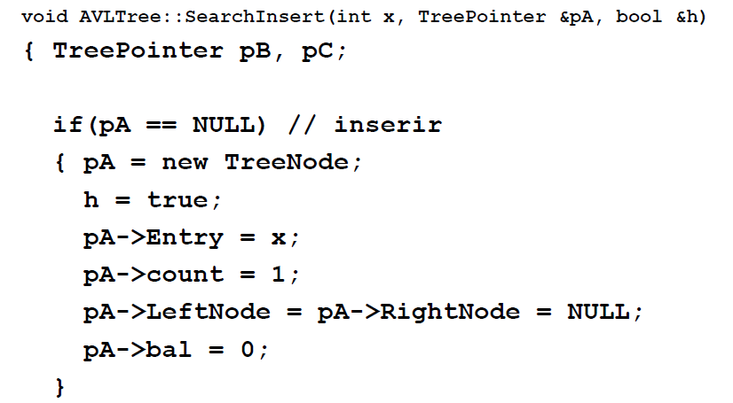
Busca com Inserção

Slide 68
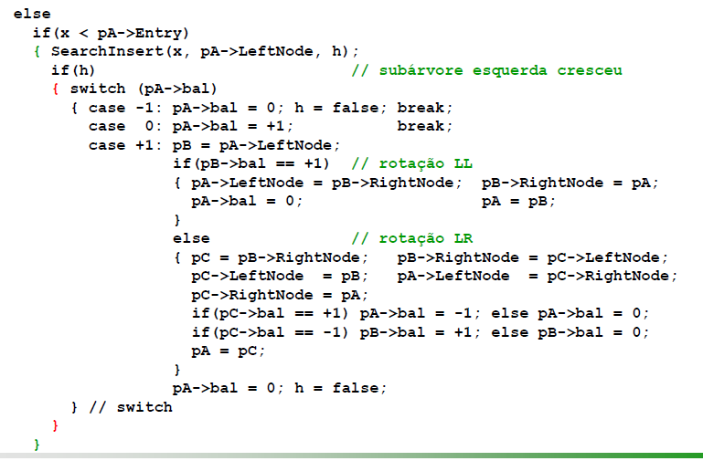
Busca com Inserção

Slide 69
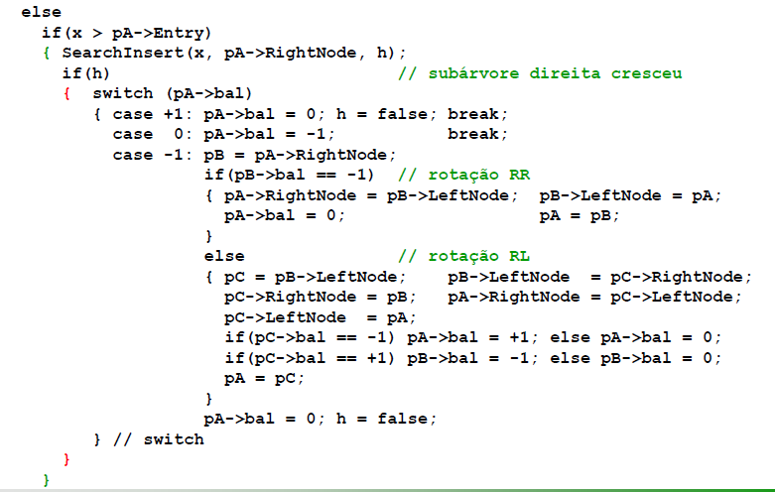
Busca com Inserção

Slide 70
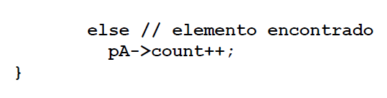
Busca com Inserção

Slide 71
Remoção
Antes da remoção
Depois do rebalanceamento
0
5
+1
3
0
8
+1
2
0
4
+1
7
0
10
0
1
0
6
0
9
0
11

Slide 72
Remoção
Depois da remoção
Depois do rebalanceamento
LL
0
5
-1
5
+2
3
0
8
0
2
0
8
+1
2
+1
7
0
10
0
1
0
3
+1
7
0
10
0
1
0
6
0
9
0
11
0
6
0
9
0
11

Slide 73
Remoção
Antes da remoção
Depois do rebalanceamento
-1
5
0
2
0
8
0
1
0
3
+1
7
0
10
0
6
0
9
0
11
Obs: foi utilizado o maior elemento da sub-árvore esquerda do nó sendo removido

Slide 74
Remoção
Depois da remoção
Depois do rebalanceamento
Sem necessidade de rebalanceamento
-1
5
0
2
-1
7
0
1
0
3
0
6
0
10
0
9
0
11
Obs: foi utilizado o maior elemento da sub-árvore esquerda do nó sendo removido

Slide 75
Remoção
Antes da remoção
Depois do rebalanceamento
-1
5
0
2
-1
7
0
1
0
3
0
6
0
10
0
9
0
11

Slide 76
Remoção
Depois da remoção
Depois do rebalanceamento
RR
-1
5
-1
5
0
2
-2
7
0
2
+1
10
0
1
0
3
0
10
0
1
0
3
-1
7
0
11
0
9
0
11
0
9

Slide 77
Remoção
Antes da remoção
Depois do rebalanceamento
-1
5
0
2
+1
10
0
1
0
3
-1
7
0
11
0
9

Slide 78
Remoção
Depois da remoção
Depois do rebalanceamento
Sem necessidade de rebalanceamento
-1
3
+1
2
+1
10
0
1
-1
7
0
11
0
9

Slide 79
Remoção
Antes da remoção
Depois do rebalanceamento
-1
3
+1
2
+1
10
0
1
-1
7
0
11
0
9

Slide 80
Remoção
Depois da remoção
Depois do rebalanceamento
RL
-2
3
0
7
0
1
+1
10
+1
3
0
10
-1
7
0
11
0
1
0
9
0
11
0
9

Slide 81
Remoção
Antes da remoção
Depois do rebalanceamento
0
7
-1
7
+1
3
0
10
0
3
0
10
0
1
0
9
0
11
0
9
0
11

Slide 82
Remoção
Depois da remoção
Depois do rebalanceamento
Sem necessidade de rebalanceamento
-1
7
0
3
0
10
0
9
0
11

Slide 83
Remoção
Antes da remoção
Depois do rebalanceamento
-1
7
0
3
0
10
0
9
0
11

Slide 84
Remoção
Depois da remoção
Depois do rebalanceamento
RR
-2
3
+1
10
0
10
-1
3
0
11
0
9
0
11
0
9

Slide 85
Remoção
Antes da remoção
Depois do rebalanceamento
+1
10
-1
3
0
11
0
9

Slide 86
Remoção
Antes da remoção
Depois do rebalanceamento
LR
+2
10
0
9
-1
3
0
3
0
10
0
9

Slide 87
Remoção
A remoção em árvores AVL é similar à remoção em uma árvore binária de busca.
Todavia, é preciso verificar o balanceamento e, se necessário, aplicar algumas das rotações.
Nos algoritmos, foi acrescentado um parâmetro h, passado por referência (cujo valor inicial deve ser false) indicando que a altura da sub-árvore foi reduzida.
O método DelMin procura, na sub-árvore direita, pelo menor valor e só é chamando quando o nó com chave x possui as duas sub-árvores.
O rebalanceamento somente é efetuado se h é true.
O algoritmo de remoção deve ser chamado com o ponteiro p como sendo a raiz da árvore (root).

Slide 88
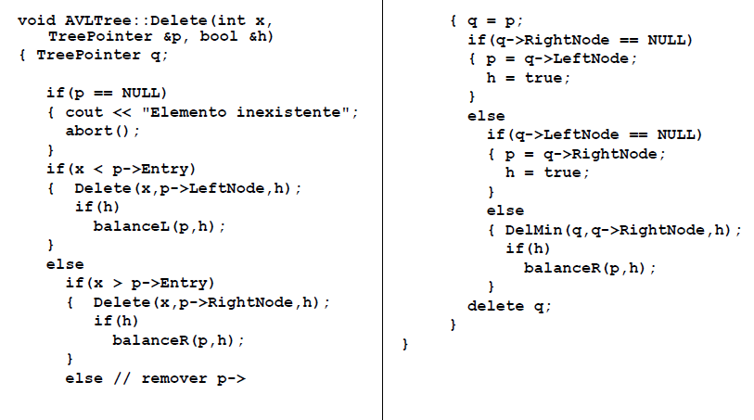
Remoção

Slide 89
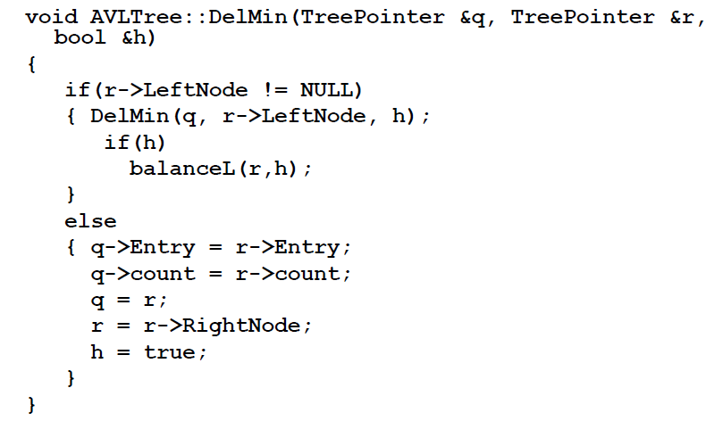
Remoção

Slide 90
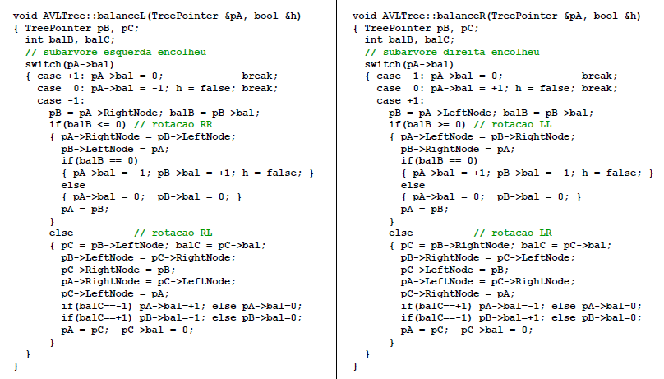
Remoção

Slide 91
Resumo
→Há um custo adicional para manter uma árvore balanceada, mesmo assim garantindo O(log₂ n), mesmo no pior caso, para todas as operações
Em testes empíricos:
    Uma rotação é necessária a cada duas inserções
    Uma rotação é necessária a cada cinco remoções
→ A remoção em árvore balanceada é tão simples (ou tão complexa) quanto a inserção

Slide 92
Referências Bibliográficas
Baseado no Material de aula elaborado por José Augusto Baranauskas (Elaboração inicial 2006; Revisão atual 2007)
Quirino, Osmar. Estruturas de Dados e Algoritmos Usando C
Cormen, Thomas H. Leiserson, Charles E, et al Algoritmos.

